Slide 1
Học vần
Bài 67. on - ot

Slide 2
cô tiên
yên ngựa
tập viết
chim yến
ăn miến
yết kiến

Slide 3
n
t
o
o
o
n
o
t

Slide 4
on
n
o
ot
t

Slide 5
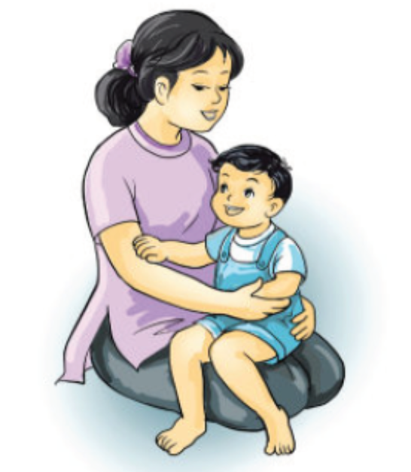
con
c
on
on
mẹ con

Slide 6
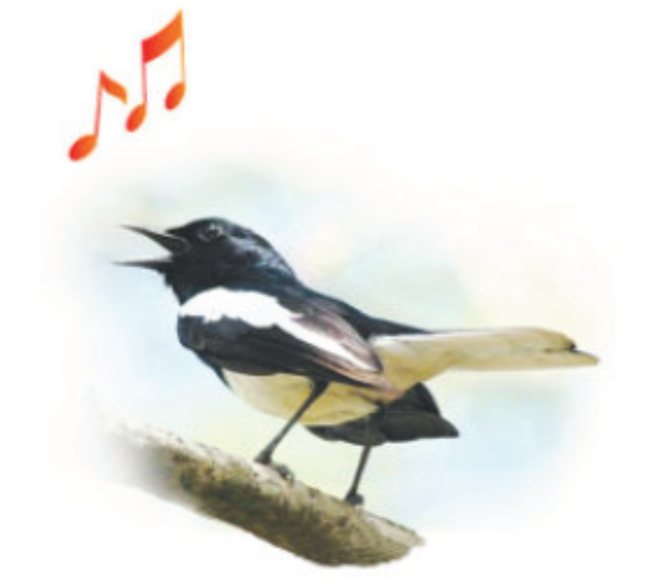
hót
h
ót
ot
chim hót

Slide 7
on
ot
con
hót
mẹ con
chim hót

Slide 8


Slide 9
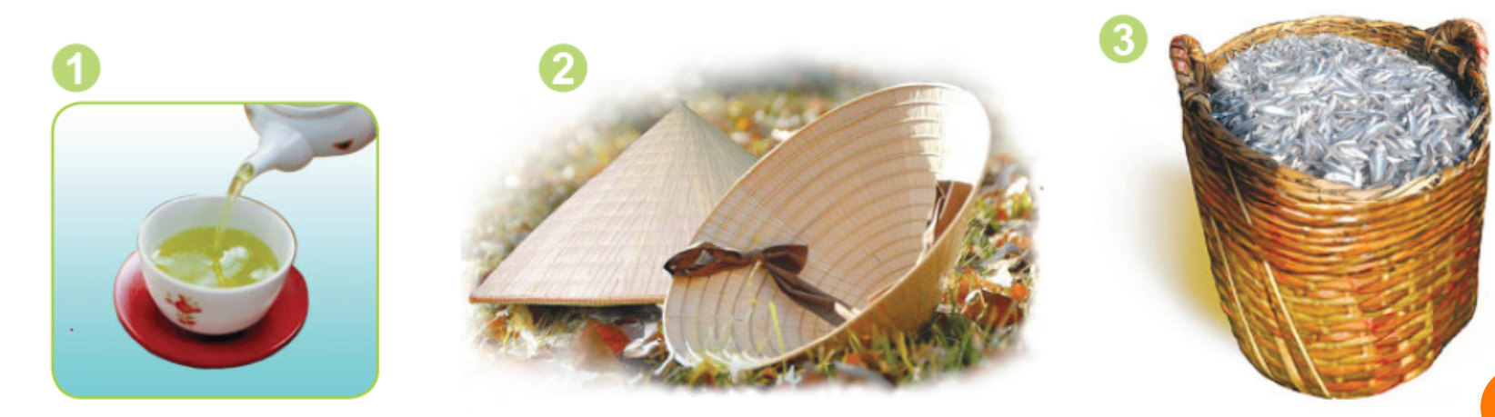
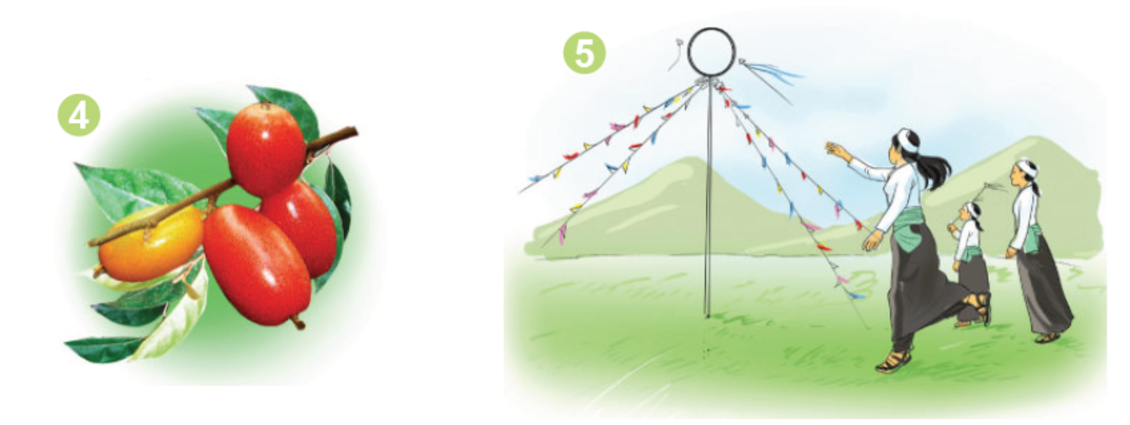

Slide 10

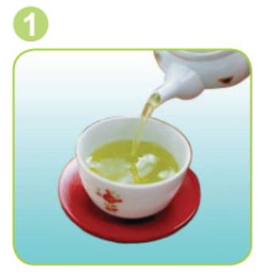
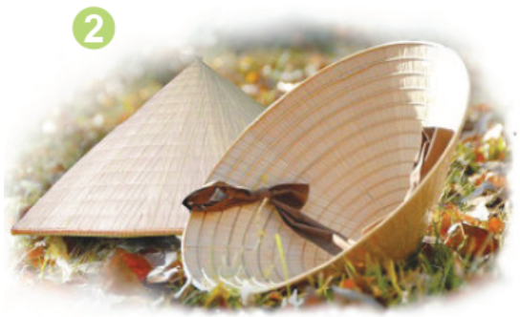
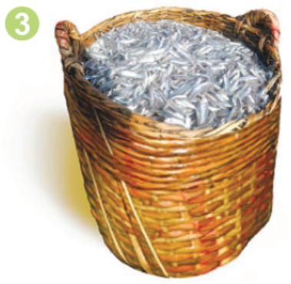





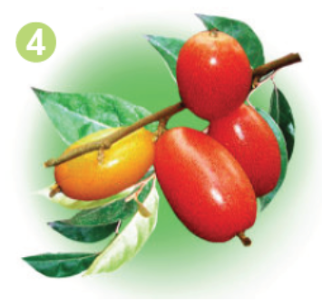
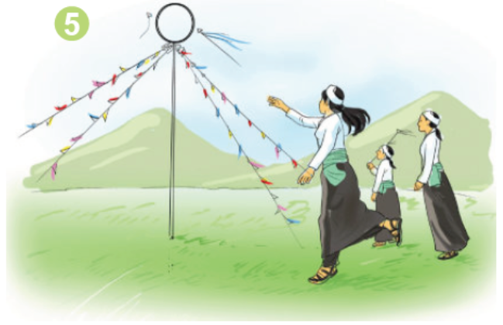
Tìm từ ngữ ứng với hình
nón lá
quả nhót
rót trà
sọt cá
ném còn

Slide 11
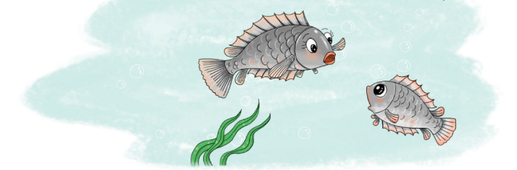

Slide 12
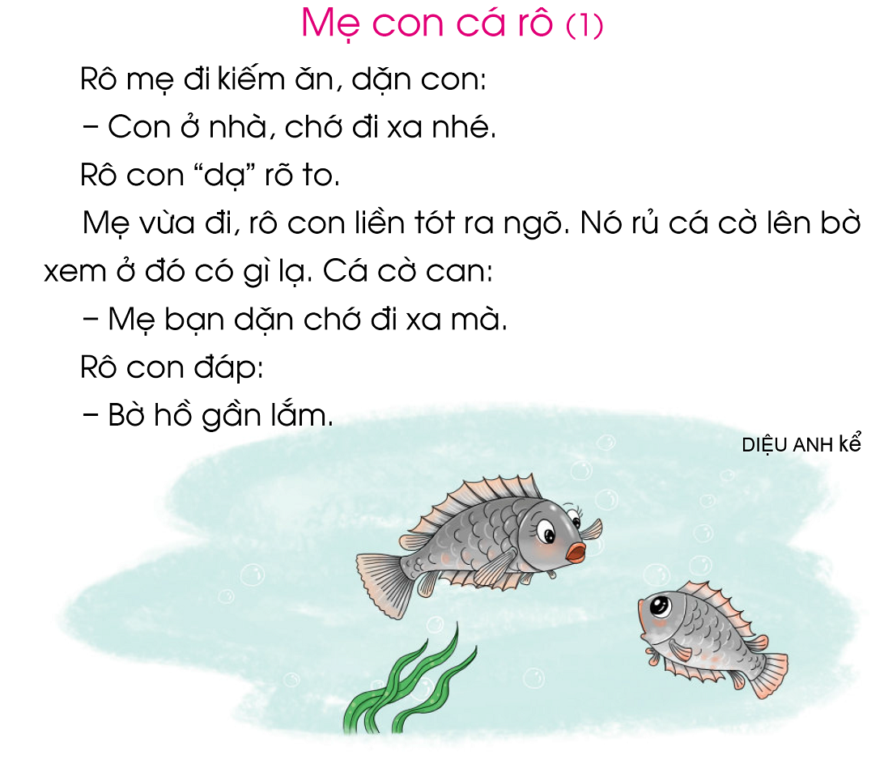

Slide 13
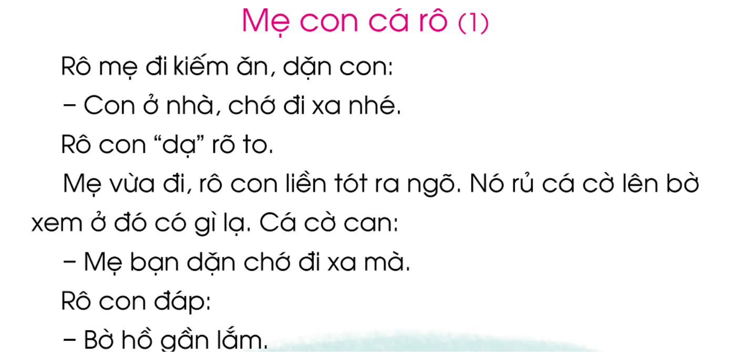
1
2
3
4
5
6
7
8
9

Slide 14
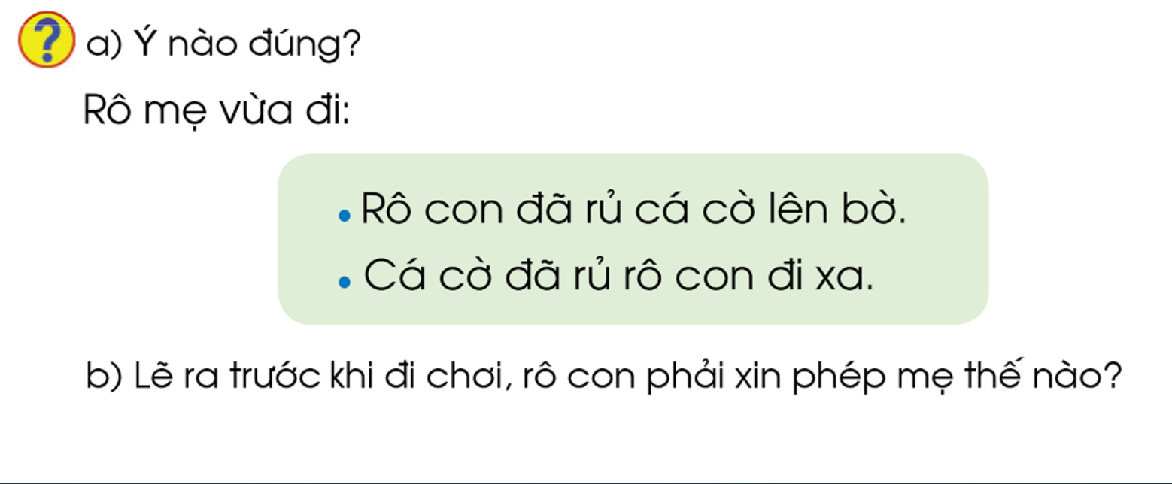

Slide 15
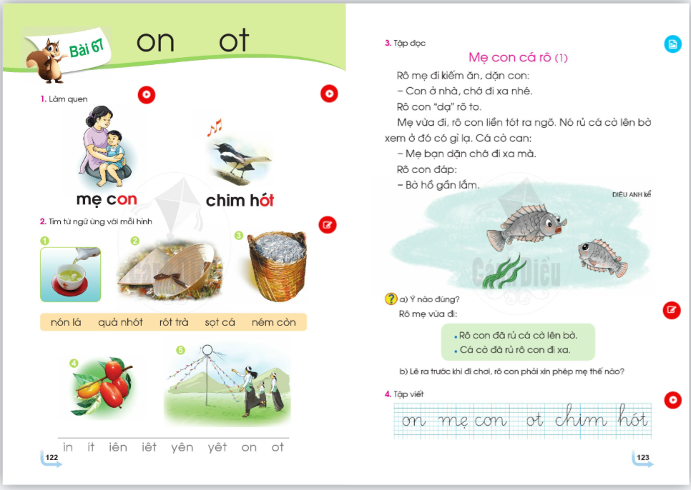

Slide 16
